Slide 1
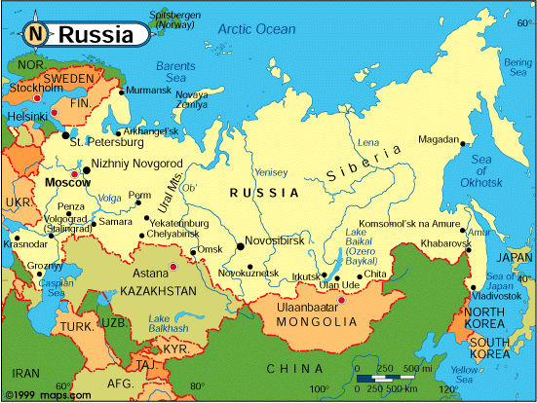
РОССИЙСКАЯ ФЕДЕРАЦИЯ
THE RUSSIAN FEDERATION

Slide 2
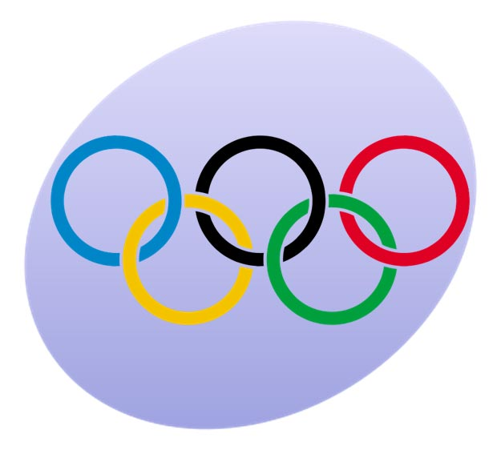
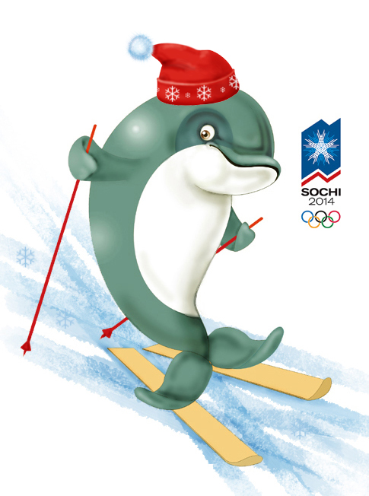
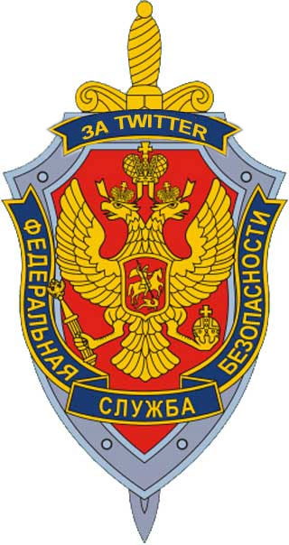
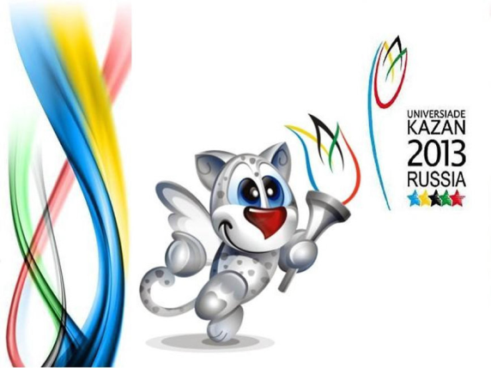
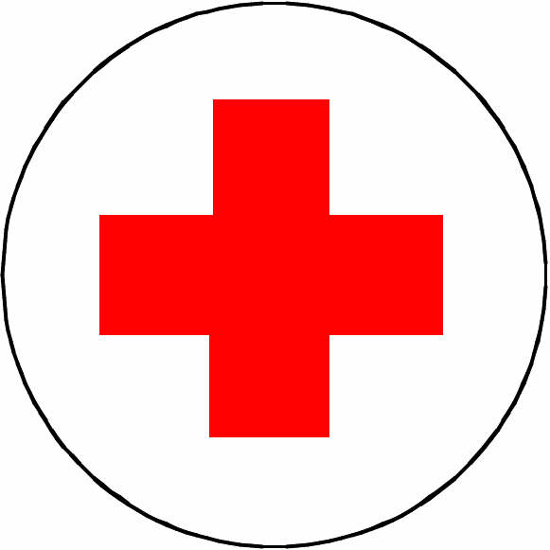



Slide 3


Slide 4
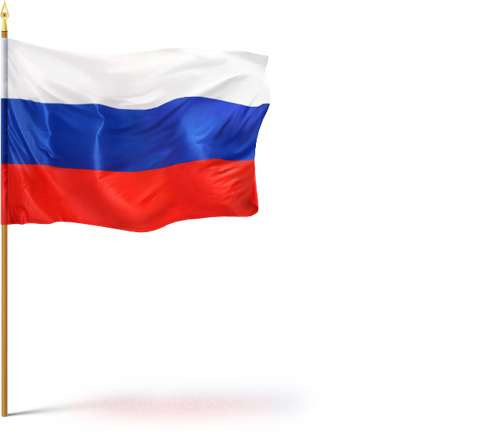
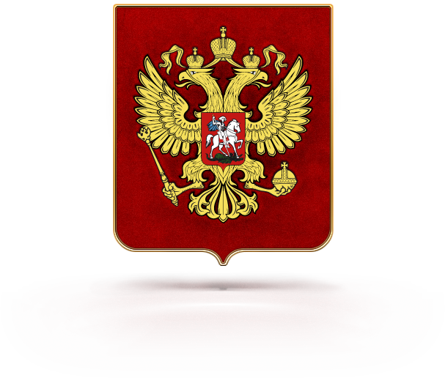

Slide 5
Тема: «Государственные символы России»
The theme of the lesson: “The Symbols of Russia”

Slide 6
sYMBOLS of RUSSIA
symbol ['sɪmb(ə)l]
symbolic [sɪm'bɔlɪk]
flag [flæg]
anthem ['ænθəm]
coat of arms ['kəutəv,ɑ:mz]

Slide 7
sYMBOLS of RUSSIA
The Russian Flag

Slide 8
sYMBOLS of RUSSIA
faithful ['feɪθf(ə)l] верный,
преданный
honest ['ɔnɪst] честный
brave [breɪv] мужественный,
смелый

Slide 9
The Russian Flag
WHITE – faithful
BLUE - honest
RED - brave

Slide 10
The Russian Flag
Fill in the gaps.
The flag has _______ wide stripes on it. The stripes are _____, ______ and _______. The colours of the flag are symbolic. White is _________ , blue is ________, red is _____.

Slide 11
The Russian Flag
The flag has three wide stripes on it. The stripes are white, blue and red. The colours of the flag are symbolic. White is faithful , blue is honest, red is brave.

Slide 12
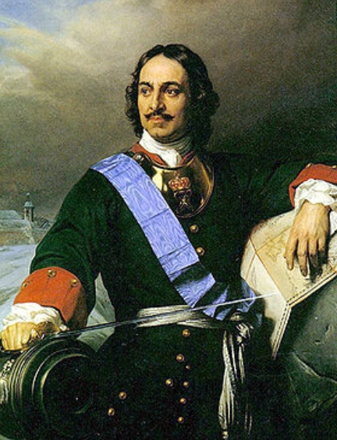

Slide 13
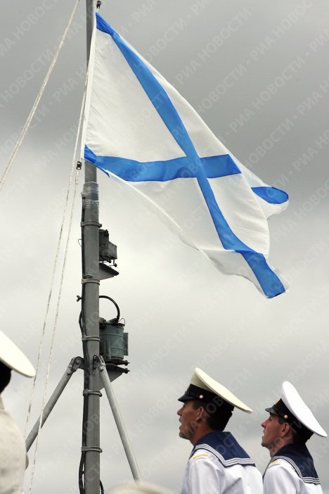
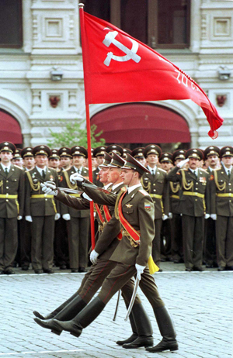
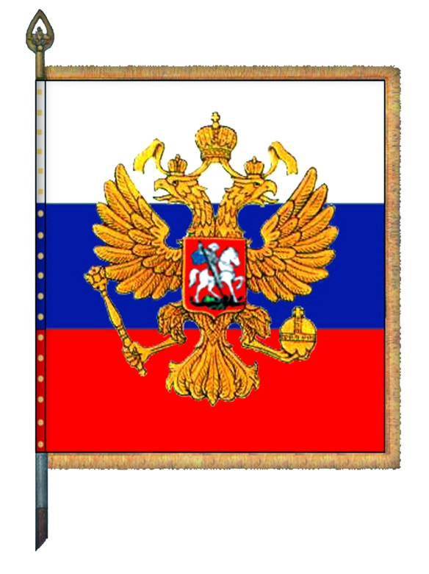
Президентский штандарт
1994 год
Андреевский флаг - знамя
военно-морского флота
1992 год
Знамя Победы
1996 год

Slide 14
1. При каком императоре в России появился красно-сине-белый триколор?
2. В какие дни вывешиваются государственные флаги?
3. Кроме главного государственного знамени России, официальным российскими флагами являются:
При Петре I
В дни государственных праздников, церемоний
Президентский штандарт, Андреевский флаг,
Знамя Победы

Slide 15
sYMBOLS of RUSSIA
The Coat of Arms

Slide 16
sYMBOLS of RUSSIA
crown [kraun] корона
orb [ɔ:b] шар
scepter ['septə] скипетр
state [steɪt] государство,
государственный
power ['pauə] власть
unity ['ju:nətɪ]
единство; сплочённость

Slide 17
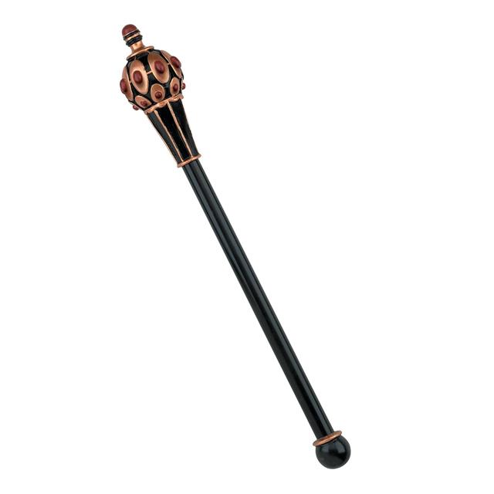
scepter ['septə]
the symbol of state power

Slide 18
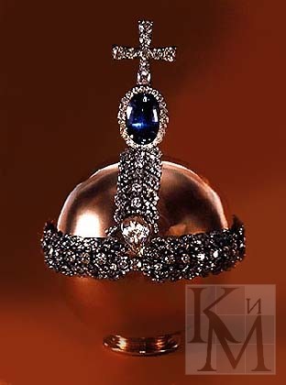
orb [ɔ:b]
the symbol of unity

Slide 19
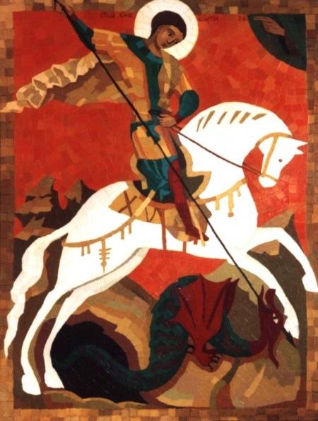
St George
the symbol of
love for the Motherland

Slide 20
sYMBOLS of RUSSIA
The Double-Headed Eagle
The double-headed eagle is the emblem of _______. There are three ______ above the heads. The eagle carries a scepter, the symbol of ___________, and an _______, the symbol of ________ . You can see ________ on the breast of the eagle. It is the symbol of love for the Motherland.

Slide 21
sYMBOLS of RUSSIA
The Double-Headed Eagle
The double-headed eagle is the emblem of Russia. There are three crowns above the heads. The eagle carries a scepter, the symbol of state power, and an orb, the symbol of unity. You can see St George on the breast of the eagle. It is the symbol of love for the Motherland.

Slide 22
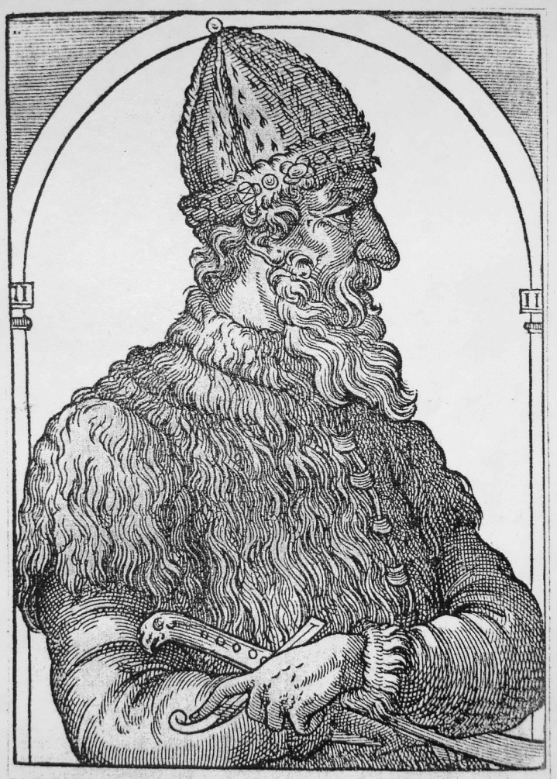
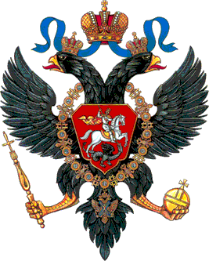
Иван III

Slide 23
1.В каком веке официальным символом государственной власти в России стал двуглавый орел?
2. Из какой страны был заимствован герб?
3. Где можно встретить изображение государственного герба?
В XV веке, при Иване III
Из Византии
На зданиях правительства,
официальных документах,
государственных печатях

Slide 24
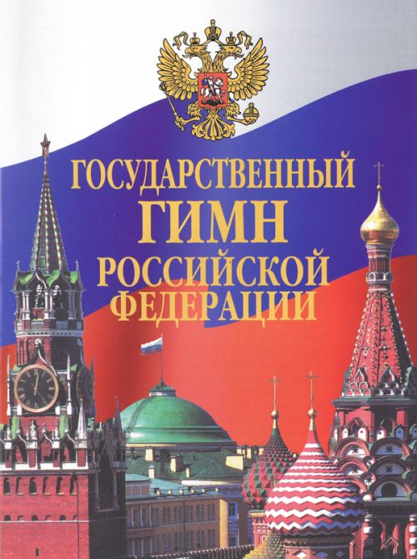
Слова С.В.Михалкова
Музыка А.В.Александрова
Утвержден
30 декабря 2000 года

Slide 25
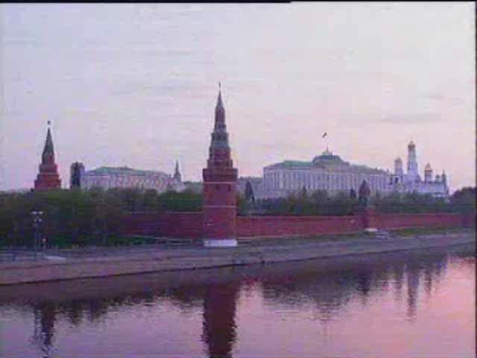

Slide 26
I’ve learnt that…
The symbols of Russia are ……
The flag has three ………..
The colours of the flag are symbolic.
White is ...., blue is ...., red is ... .
The coat of arms of Russia is ……
The scepter is the symbol of … .
The orb is the symbol of ……….
St George is the symbol of ……… .

Slide 27
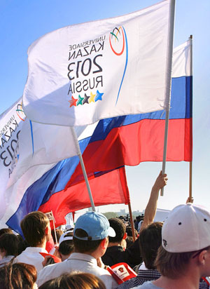


Slide 28
1. Откуда пришло на Русь изображение двуглавого орла?
А) из Византии
Б) из балканских стран
В) из Священной Римской империи
Г) из Золотой Орды

Slide 29
2. Современный государственный флаг России состоит из:
А) сверху вниз: синей, белой, красной полос
Б) сверху вниз: белой, синей, красной полос
В) сверху вниз: белой, красной, желтой полос
Г) сверху вниз: красной, синей, белой полос

Slide 30
3. Современный государственный гимн России исполняется:
А) на музыку М.И.Глинки
Б) на музыку А.В.Александрова
В) на музыку С.В.Михалков
Г) на музыку А.Ф.Львова

Slide 31
4. В каком веке официальным символом власти государя стал двуглавый орел?
А) в XVII веке
Б) в XIX веке
В) в XV веке
Г) в X веке

Slide 32
5. Российский триколор появился при:
А) Владимире Святом
Б) Иване III
В) Петре I
Г) Екатерине Великой

Slide 33
Проверь себя:
А
Б
Б
В
В
Оцени себя:
Нет ошибок – Молодец! «5»
1 ошибка – Очень хорошо! «4»
2 ошибки – Будь внимателен! «3»
Более 2 ошибок – Нужно еще поработать!

Slide 34

Murmansk

Slide 35
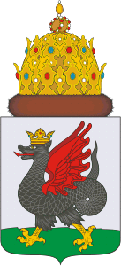
Казань

